Slide 1
项目总结汇报
汇报人：李文轩
时间：2023年1月
组长：李文轩
组员：张熙，陈浩然，李彬杰，瞿轶玮

Slide 2
目录
CONTENTS
01.项目介绍
02.项目完成情况
03.项目不足
04.项目总结

Slide 3
01
项目介绍

Slide 4



项目介绍
项目名称
01
家用热水器用户行为分析与事件识别
项目目的
02
通过对热水器用户的行为进行分析，用数据模型进行评估，从而更好的对产品进行优化
项目采用方法
03
sklearn 的 MLPClassifier

Slide 5
组员分工
组员 | 分工
李文轩 | 代码数据预处理部分，系统设计，程序测试等
张熙 | 代码数据读取部分，需求设计和ppt文档编写
陈浩然 | 代码模型建立部分，项目计划文档编写，程序测试
李彬杰 | 代码属性构造部分，详细设计文档编写
瞿轶玮 | 代码模型评价部分，详细设计文档编写，各文档错误检查

Slide 6
02
项目完成情况

Slide 7
项目流程
数据抽取
属性构造
模型评价
01
03
05
02
04
06
数据预处理
模型建立

Slide 8
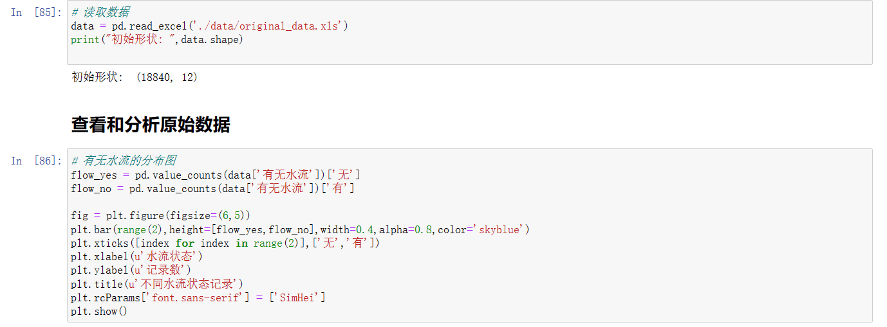
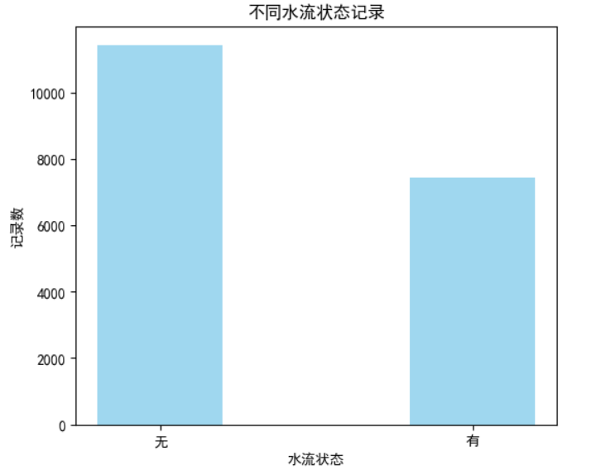
数据读取
添加标题文本
点击此处输入您的汇报内容，根据您的实际情况调整文字大小。点击此处输入您的汇报内容，根据您的实际情况调整文字大小。点击此处输入您的汇报内容，根据您的实际情况调整文字大小。点击此处输入您的汇报内容，根据您的实际情况调整文字大小。点击此处输入您的汇报内容，根据您的实际情况调整文字大小。点击此处输入您的汇报内容，根据您的实际情况调整文字大小。

Slide 9
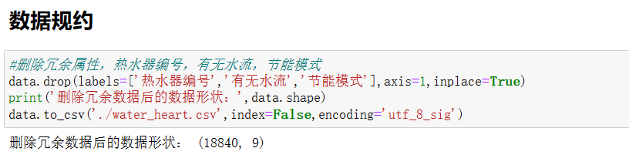
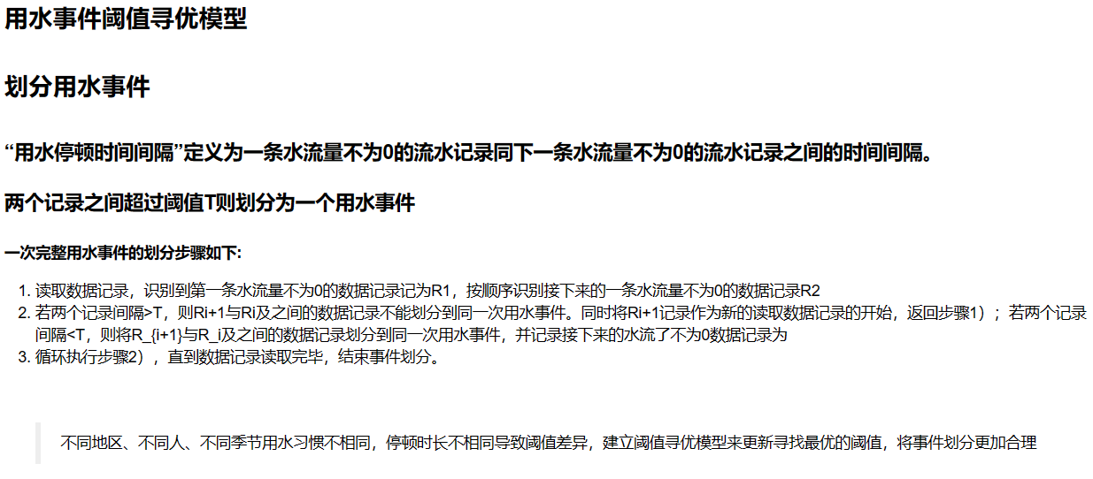
数据预处理
添加标题文本
点击此处输入您的汇报内容，根据您的实际情况调整文字大小。点击此处输入您的汇报内容，根据您的实际情况调整文字大小。点击此处输入您的汇报内容，根据您的实际情况调整文字大小。点击此处输入您的汇报内容，根据您的实际情况调整文字大小。点击此处输入您的汇报内容，根据您的实际情况调整文字大小。点击此处输入您的汇报内容，根据您的实际情况调整文字大小。

Slide 10
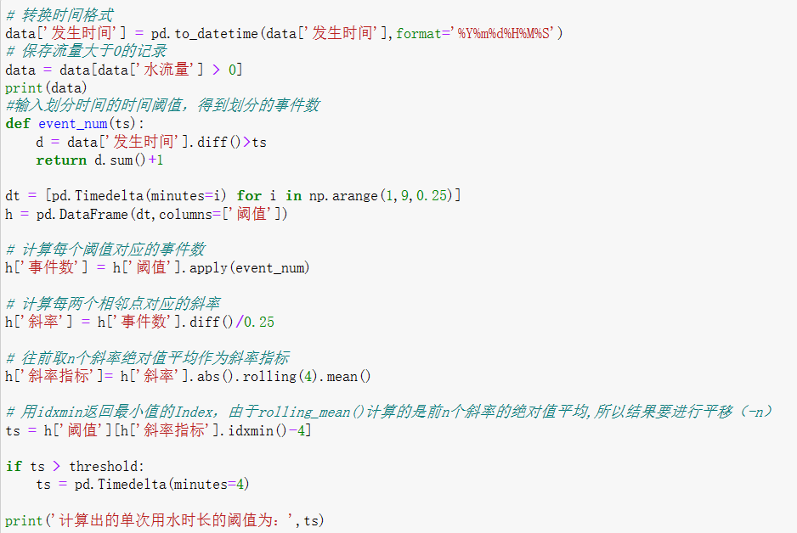

数据预处理
添加标题文本
点击此处输入您的汇报内容，根据您的实际情况调整文字大小。点击此处输入您的汇报内容，根据您的实际情况调整文字大小。点击此处输入您的汇报内容，根据您的实际情况调整文字大小。点击此处输入您的汇报内容，根据您的实际情况调整文字大小。点击此处输入您的汇报内容，根据您的实际情况调整文字大小。点击此处输入您的汇报内容，根据您的实际情况调整文字大小。

Slide 11
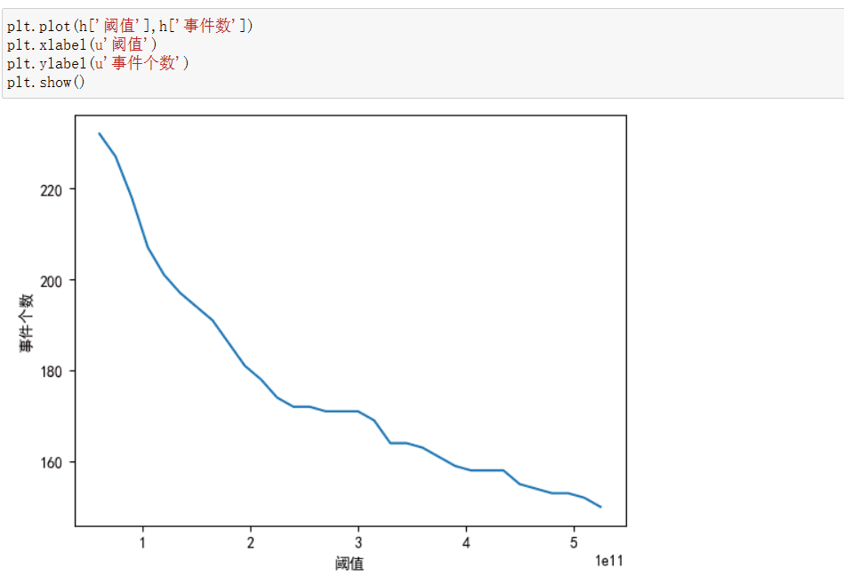
数据预处理
添加标题文本
点击此处输入您的汇报内容，根据您的实际情况调整文字大小。点击此处输入您的汇报内容，根据您的实际情况调整文字大小。点击此处输入您的汇报内容，根据您的实际情况调整文字大小。点击此处输入您的汇报内容，根据您的实际情况调整文字大小。点击此处输入您的汇报内容，根据您的实际情况调整文字大小。点击此处输入您的汇报内容，根据您的实际情况调整文字大小。

Slide 12
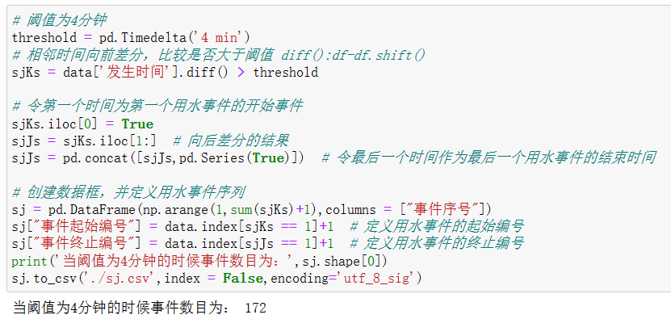
数据预处理
添加标题文本
点击此处输入您的汇报内容，根据您的实际情况调整文字大小。点击此处输入您的汇报内容，根据您的实际情况调整文字大小。点击此处输入您的汇报内容，根据您的实际情况调整文字大小。点击此处输入您的汇报内容，根据您的实际情况调整文字大小。点击此处输入您的汇报内容，根据您的实际情况调整文字大小。点击此处输入您的汇报内容，根据您的实际情况调整文字大小。

Slide 13
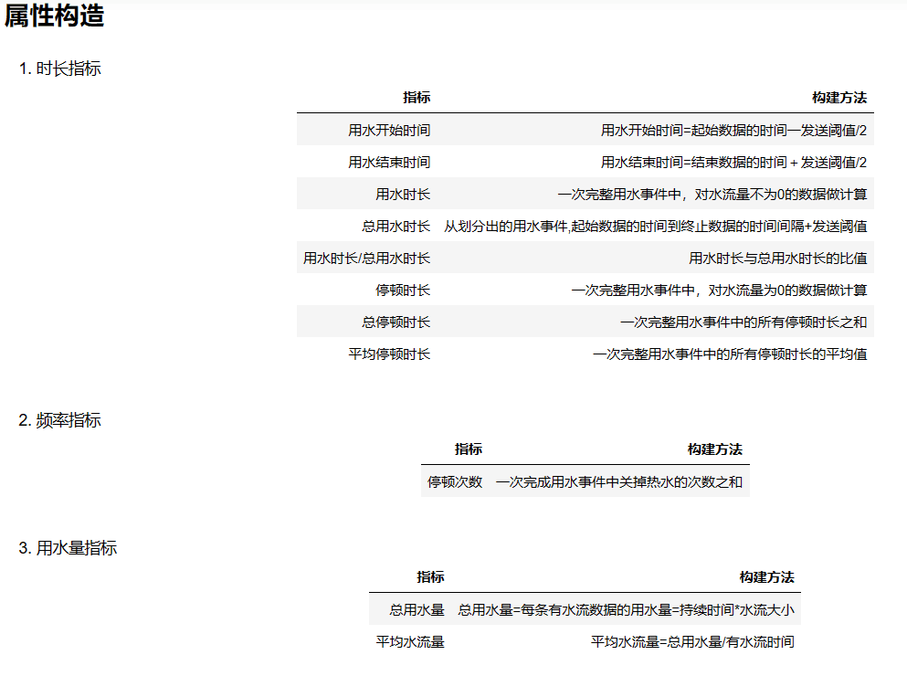
属性构造
添加标题文本
点击此处输入您的汇报内容，根据您的实际情况调整文字大小。点击此处输入您的汇报内容，根据您的实际情况调整文字大小。点击此处输入您的汇报内容，根据您的实际情况调整文字大小。点击此处输入您的汇报内容，根据您的实际情况调整文字大小。点击此处输入您的汇报内容，根据您的实际情况调整文字大小。点击此处输入您的汇报内容，根据您的实际情况调整文字大小。

Slide 14
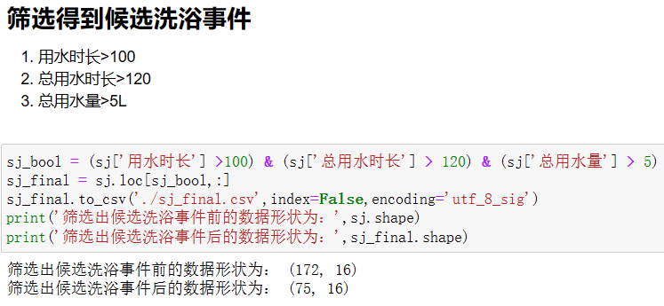
筛选候选洗浴事件
添加标题文本
点击此处输入您的汇报内容，根据您的实际情况调整文字大小。点击此处输入您的汇报内容，根据您的实际情况调整文字大小。点击此处输入您的汇报内容，根据您的实际情况调整文字大小。点击此处输入您的汇报内容，根据您的实际情况调整文字大小。点击此处输入您的汇报内容，根据您的实际情况调整文字大小。点击此处输入您的汇报内容，根据您的实际情况调整文字大小。

Slide 15
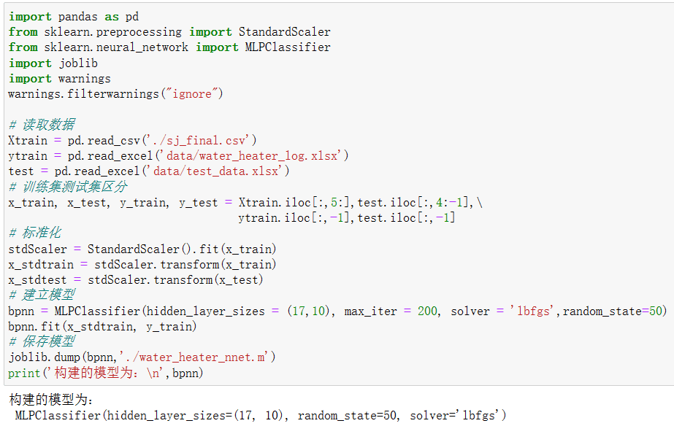
模型建立
添加标题文本
点击此处输入您的汇报内容，根据您的实际情况调整文字大小。点击此处输入您的汇报内容，根据您的实际情况调整文字大小。点击此处输入您的汇报内容，根据您的实际情况调整文字大小。点击此处输入您的汇报内容，根据您的实际情况调整文字大小。点击此处输入您的汇报内容，根据您的实际情况调整文字大小。点击此处输入您的汇报内容，根据您的实际情况调整文字大小。

Slide 16
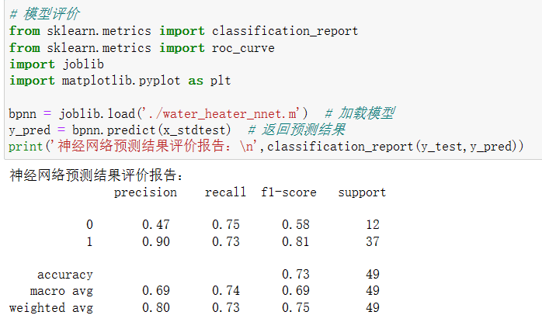
模型评价
添加标题文本
点击此处输入您的汇报内容，根据您的实际情况调整文字大小。点击此处输入您的汇报内容，根据您的实际情况调整文字大小。点击此处输入您的汇报内容，根据您的实际情况调整文字大小。点击此处输入您的汇报内容，根据您的实际情况调整文字大小。点击此处输入您的汇报内容，根据您的实际情况调整文字大小。点击此处输入您的汇报内容，根据您的实际情况调整文字大小。

Slide 17
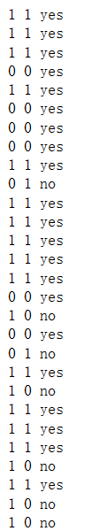
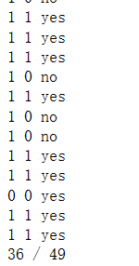
模型评价
添加标题文本
点击此处输入您的汇报内容，根据您的实际情况调整文字大小。点击此处输入您的汇报内容，根据您的实际情况调整文字大小。点击此处输入您的汇报内容，根据您的实际情况调整文字大小。点击此处输入您的汇报内容，根据您的实际情况调整文字大小。点击此处输入您的汇报内容，根据您的实际情况调整文字大小。点击此处输入您的汇报内容，根据您的实际情况调整文字大小。

Slide 18
03
项目不足

Slide 19
不足之处总结
01
02
界面较为简陋
功能简单
没有一个比较好看的可视化界面，只是使用了一些基础的画图
只完成了题目要求的一些分析和需求，没再继续深入的做下去完善其他功能
03
对函数的使用不熟练
由于对于某些函数的理解和使用不够，导致过程中进度减慢了一些

Slide 20
04
项目总结

Slide 21
项目总结
李文轩
通过两周的学习，在老师的带领下，我们入门了数据挖掘，深度学习并对数据挖掘，深度学习有了自己的理解。本次的实验，我们小组做的是家用热水器用户行为分析与事件识别，我主要负责的内容是源代码的设计。在进行了不断优化后，我们的模型也优化的很好，主要的评价指标都达到了很高。本次实验比较大的感悟是：一个模型可能了解了大致的原理和参数就可以使用，但是要完全掌握模型的原理并且用好模型还是需要不断的思考和练习。在今后还会更加努力的学习。在本次实验中，和我的小组队员们配合的很好，每个人都有自己的任务，有条不紊，最终很好的完成了这次的项目。在项目文档的编写上，每个人都有自己的分工，有条不紊完成了自己的任务，每个组员都表现的很好。
张熙
通过两周的学习，在组员的合作之下，我们完成了项目。通过本次项目，也让我对python的数据挖掘，数据处理方面的作用有了更具体的认识，从分析一个问题的需求到最终完成模型的建立和评价，python都体现出了其在本项目总不可或缺的作用，这也让我对python的学习产生了兴趣，希望在后面的学习中自己能更好的运用python。

Slide 22
项目总结
李彬杰
陈浩然
瞿轶玮
本次项目，我们小组做的是家用热水器用户行为分析，在组长李文轩的带领下，我们每个成员都有各自的任务，每个小任务都有多人一起协作，很好的锻炼了我们的团队能力。虽然我们在这个过程中也遇到了很多的难题，但我们最终都坚持了下来，每个人在做项目的过程中都学到了很多新的知识，也成长了很多。以后还要继续加油！
在这次项目设计中，我负责的任务是项目计划的编写和程序测试，设计过程中，也遇到过难题需要网络查找答案同时需要和队友进行配合才能完成最后的设计。这次设计不仅让我学习到了人工智能的知识，又训练了我的团队协作能力。
通过本次实训，使我对python有了更深的了解。本次项目，有助于提升我的实操能力，可以帮助毕业后对工作能力的提升，python具有代码量低，兼容众多平台，后期维护成本低等优势。

Slide 23
谢谢观看

